Slide 1
Мониторинг в деятельности педагога
РМО воспитателей и специалистов
21.10.2021 г.

Slide 2
Качество образования
273-ФЗ «Закон об образовании в РФ»
ФГОС ДО

Slide 3
На основании чего можно судить о качестве дошкольного образования?

Slide 4
Качество образования
ЗУН дошкольников
Личностные качества дошкольников
Готовность к школе
Условия (ФГОС ДО)
Профессиональная компетентность педагога
Качество образовательной работы
Общественный авторитет в социуме/престиж ДОУ

Slide 5
Качество образования
Качество условий
Качество образовательной деятельности
Качество результатов образовательной деятельности

Slide 6
Определение
Мониторинг | Диагностика
Образовательный мониторинг – система организации сбора, хранения, обработки и распространения информации о деятельности педагогической системы, обеспечивающая непрерывное слежение за ее состоянием и прогнозированием ее развития | Педагогическая диагностика – это процесс распознавания различных педагогических явлений и определение их состояния в определённый момент на основе использования необходимых для этого параметров

Slide 7
Мониторинг как система сбора информации об объекте может включать в себя диагностику.
Диагностика будет выступать по отношению к мониторингу как метод сбора информации.

Slide 8
КОНЦЕПЦИЯ МКДО
В 2019 году разработан и апробирован Инструментарий мониторинга качества дошкольного образования детей в возрасте от 3 до 7 лет
В 2020 году разработан проект Концепции МКДО и апробирован Инструментарий мониторинга качества дошкольного образования детей в возрасте от 0 до 3 лет

Slide 9
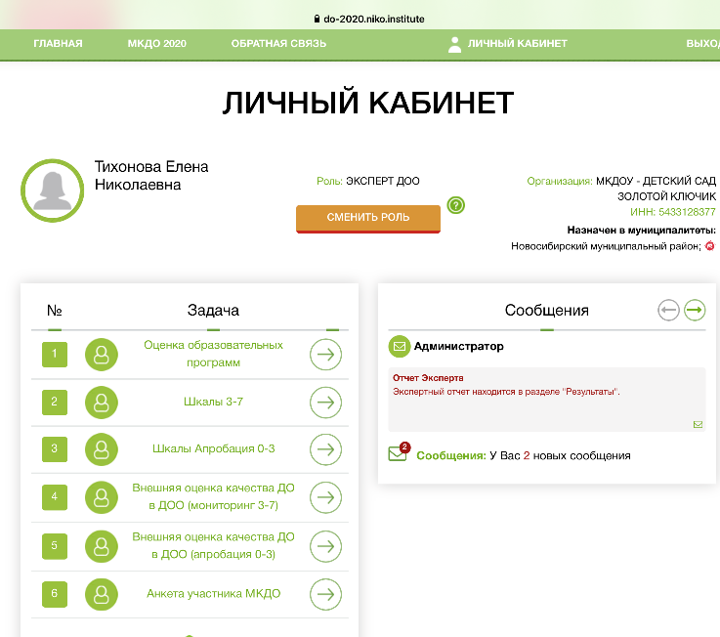
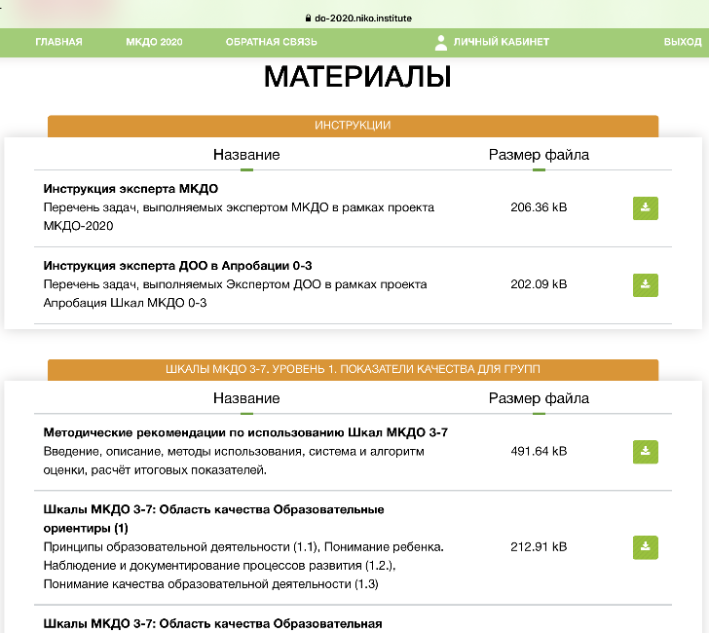
ЕДИНАЯ ИНФОРМАЦИОННАЯ ПЛАТФОРМА МКДО

Slide 10
ВНУТРЕННЯЯ ОЦЕНКА КАЧЕСТВА ДОШКОЛЬНОГО ОБРАЗОВАНИЯ
Модель внутренней оценки качества дошкольного образования в рамках МКДО 2021 предусматривает следующие шаги.
Сбор контекстной информации о реализации образовательной деятельности ДОО.
Сбор контекстной информации о профессиональном образовании и компетенциях педагогов ДОО.
Самооценку качества педагогической работы педагогов ДОО.
Внутреннюю оценку качества дошкольного образования и услуг по присмотру и уходу за воспитанниками в группах ДОО с использованием Инструментария МКДО 2021.
Внутреннюю оценку качества созданных в ДОО условий для реализации образовательной деятельности и деятельности по присмотру и уходу с использованием Инструментария МКДО 2021.
Формирование отчета о внутренней оценке качества дошкольного образования и услуг по присмотру и уходу в ДОО.

Slide 11
Мониторинг в деятельности педагога
РМО воспитателей и специалистов
21.10.2021 г.

Slide 12
Маша П. Дата рождения 17.10.2018 г.
Речевое развитие | годы |  | Возраст
Шаги развития |  | От 3 до 4 лет |  |  |  | От 4 до 5 лет
Р4. Самостоятельно строит рассказ о каком-либо событии
Р5. Способен логично продолжить начатый рассказ
Р6. Задает вопросы (в т.ч. основной вопрос – «Почему?»)
Р7. Понимает заданные вопросы и отвечает на них
Р8. Строит сложные предложения
Р9. Правильно употребляет имена прилагательные и местоимения
Р10. Правильно употребляет множественное число
Р11. Пытается объяснить наблюдаемые явления и события
Р12. Использует в речи вежливые обращения, различные интонации, мимику соответственно содержанию
Р13. Правильно использует слова-обобщения (фрукты, овощи, деревья, птицы, посуда, мебель)

